Slide 1
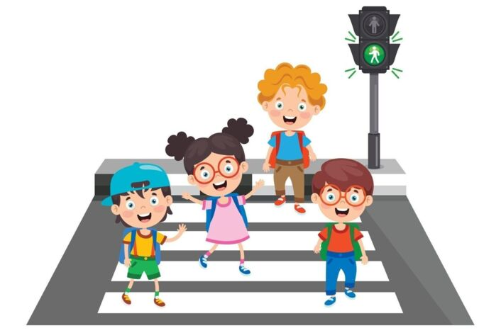

Муниципальное дошкольное образовательное учреждение
«Центр развития ребёнка №3 Краснооктябрьского района г. Волгограда»
Правила дорожного движения для детей 4-7 лет
«Я – ПЕШЕХОД»
Воспитатель
Зелик Ольга Евгеньевна

Slide 2
Цель: формирование навыков безопасного поведения детей на дорогах.
Задачи:
- сформировать знания о правилах перехода улицы
- развивать умение ориентироваться в пространстве
- научить правильно передвигаться по городу
- развивать способность практически применять полученные знания в дорожно-транспортной среде

Slide 3
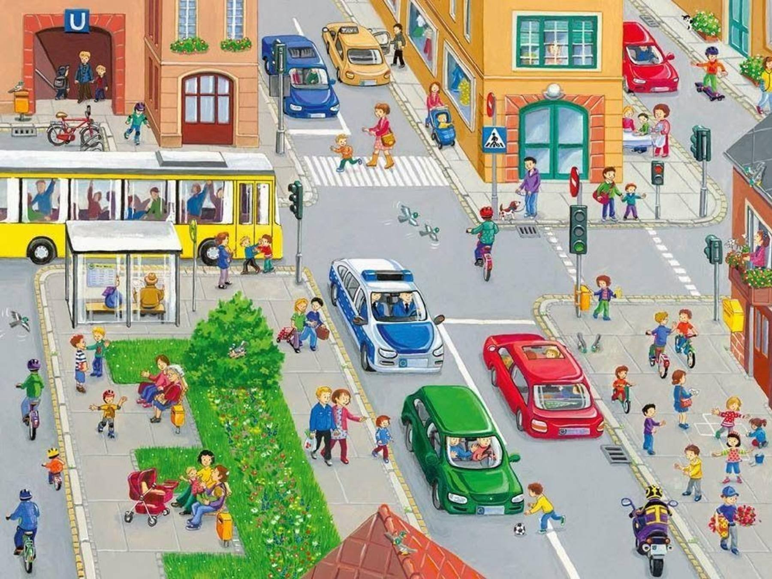

Slide 4
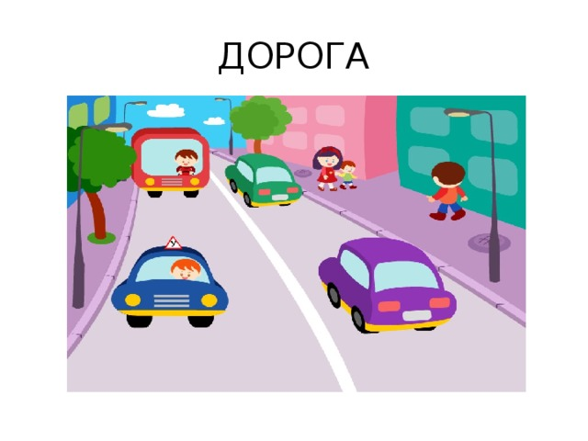
УЛИЦА

Slide 5
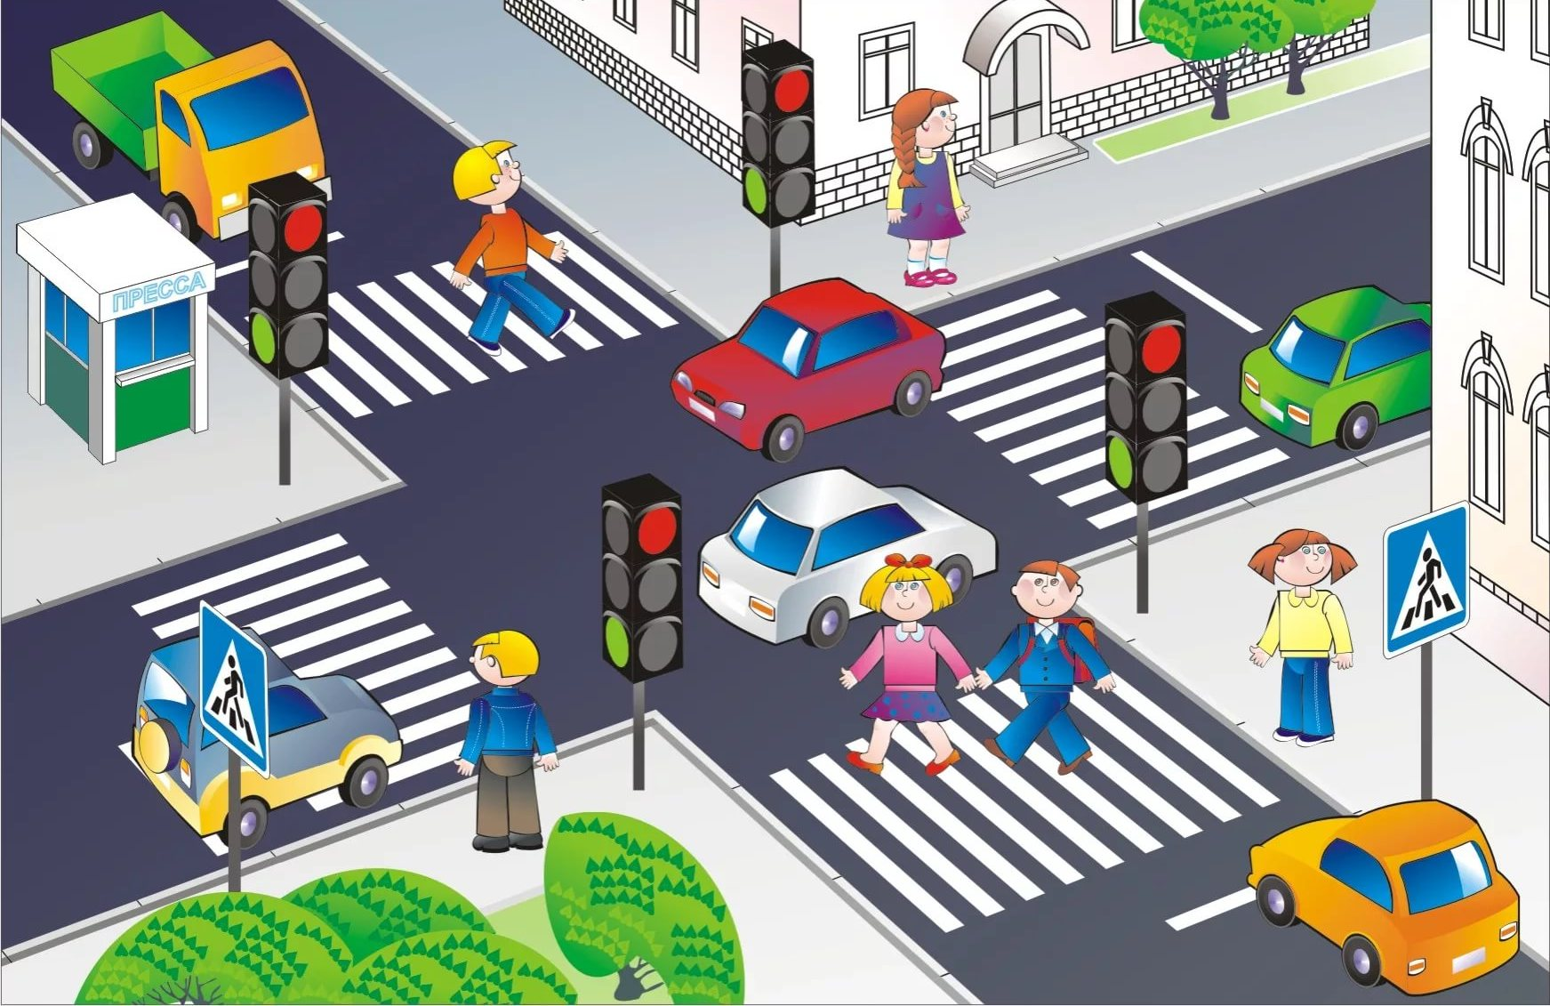
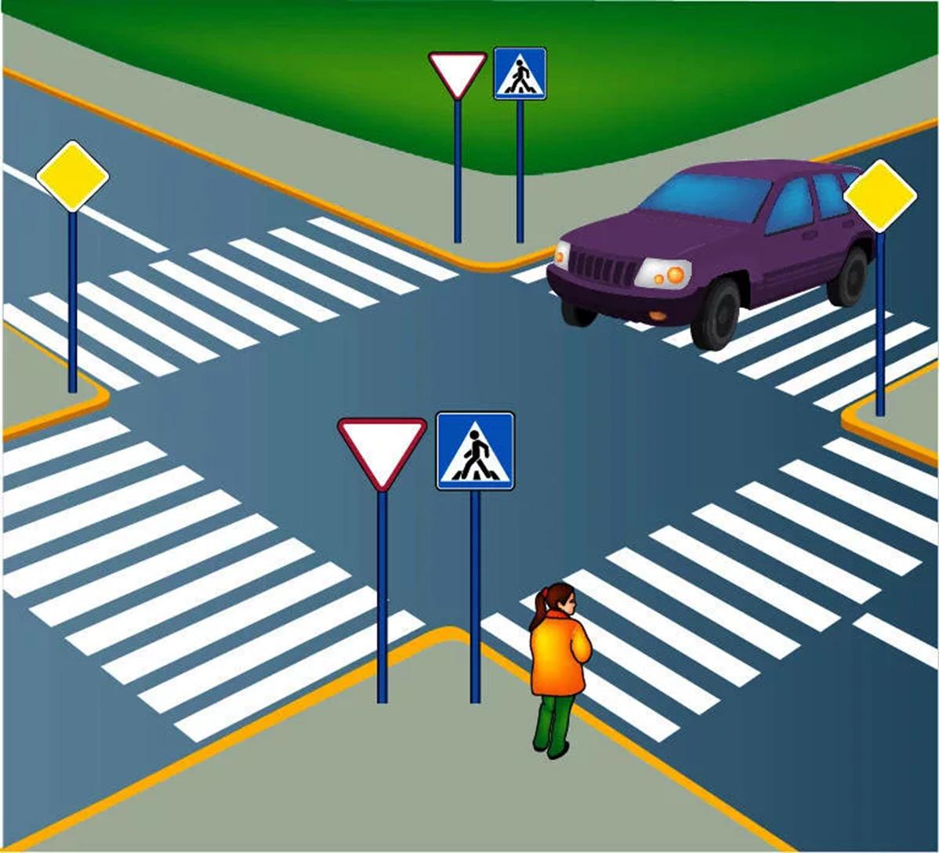
ПЕРЕКРЁСТОК
РЕГУЛИРУЕМЫЙ НЕРЕГУЛИРУЕМЫЙ

Slide 6

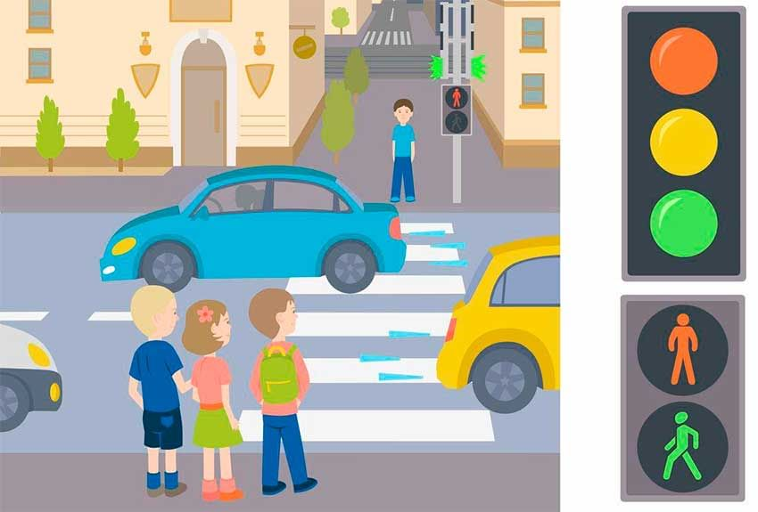
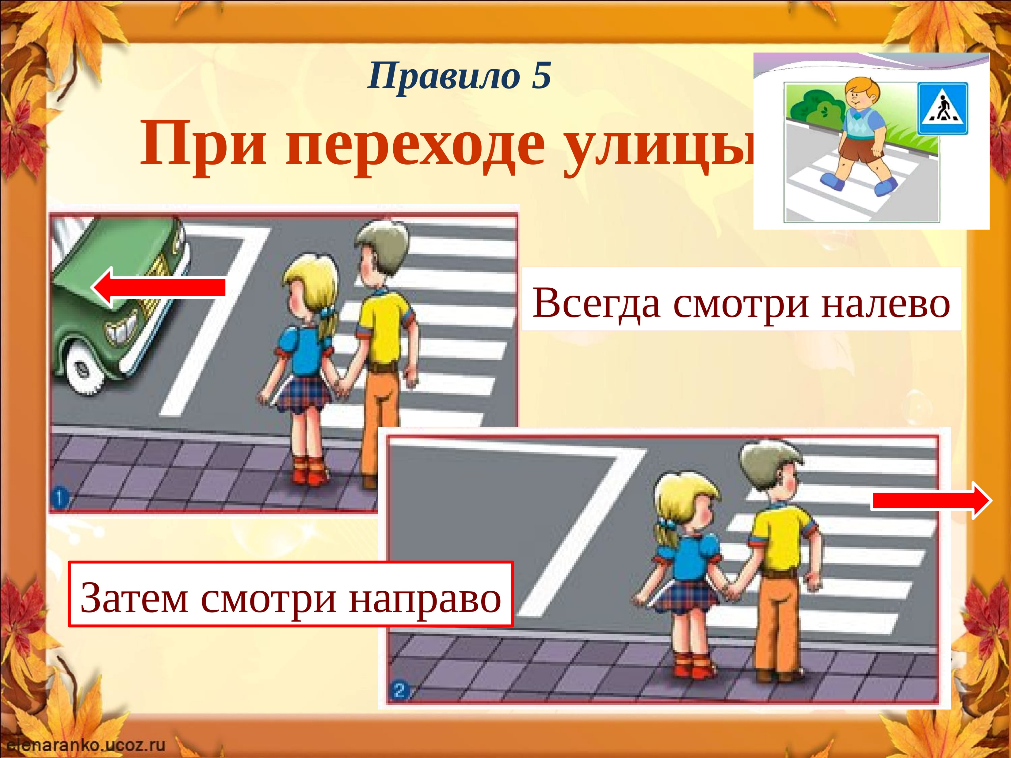
БЕЗОПАСНОСТЬ НА ДОРОГЕ основные правила для пешеходов

Slide 7

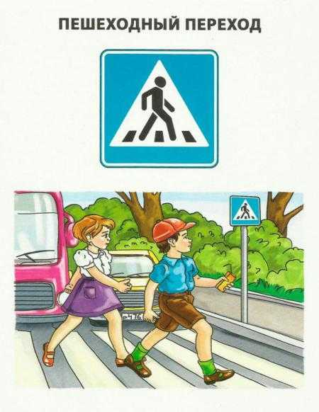
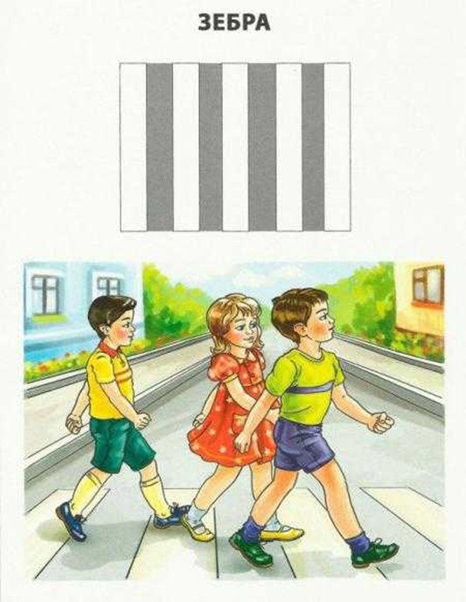
БЕЗОПАСНОСТЬ НА ДОРОГЕ основные правила для пешеходов

Slide 8
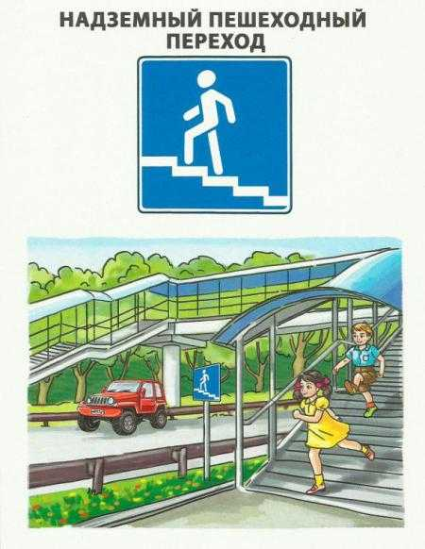
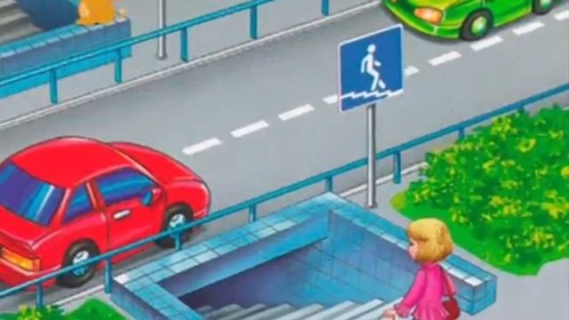
БЕЗОПАСНОСТЬ НА ДОРОГЕ основные правила для пешеходов

Slide 9
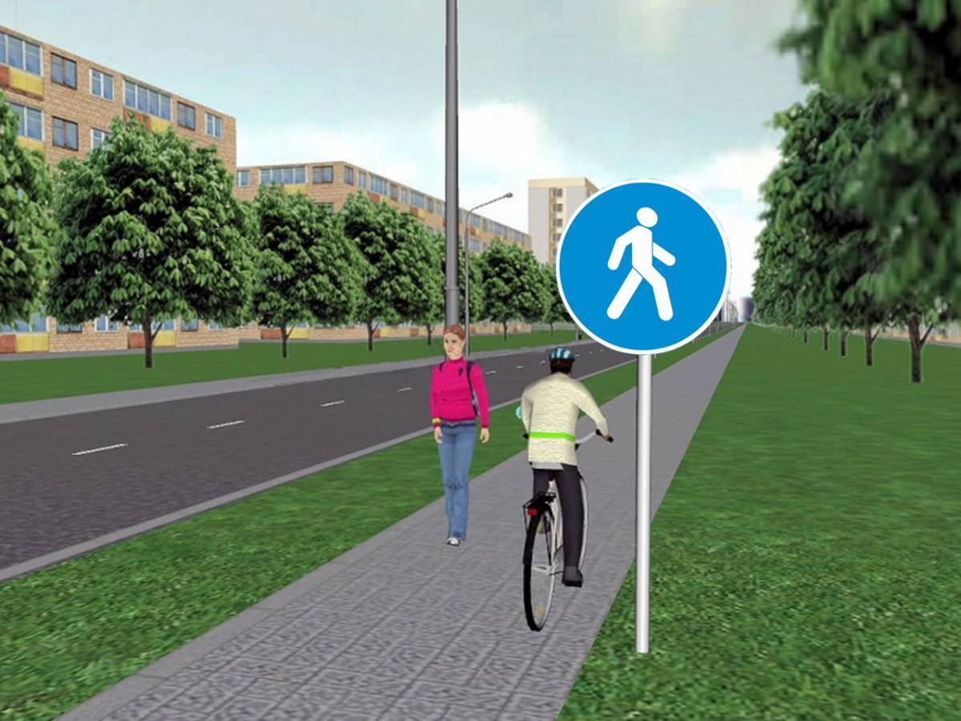
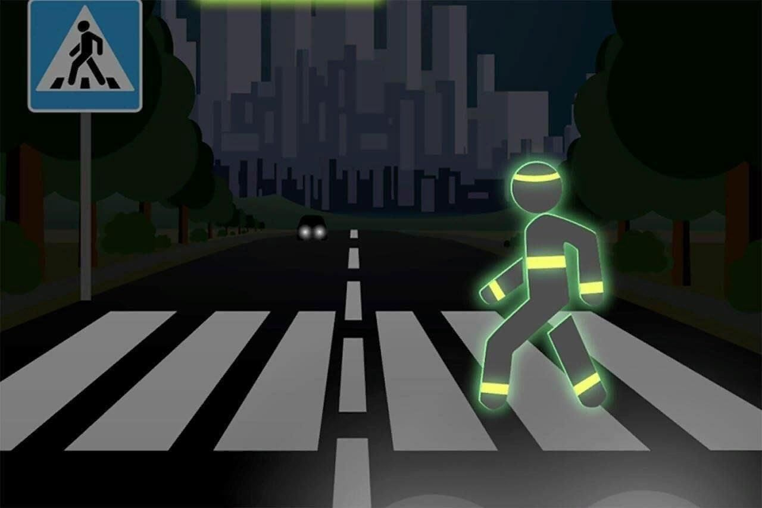
БЕЗОПАСНОСТЬ НА ДОРОГЕ основные правила для пешеходов

Slide 10
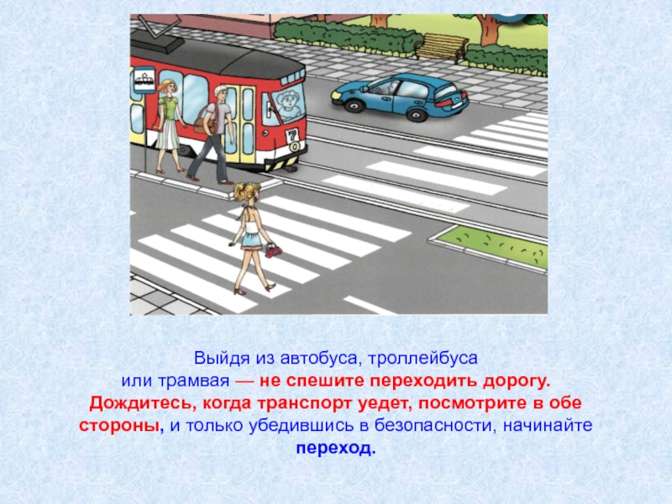
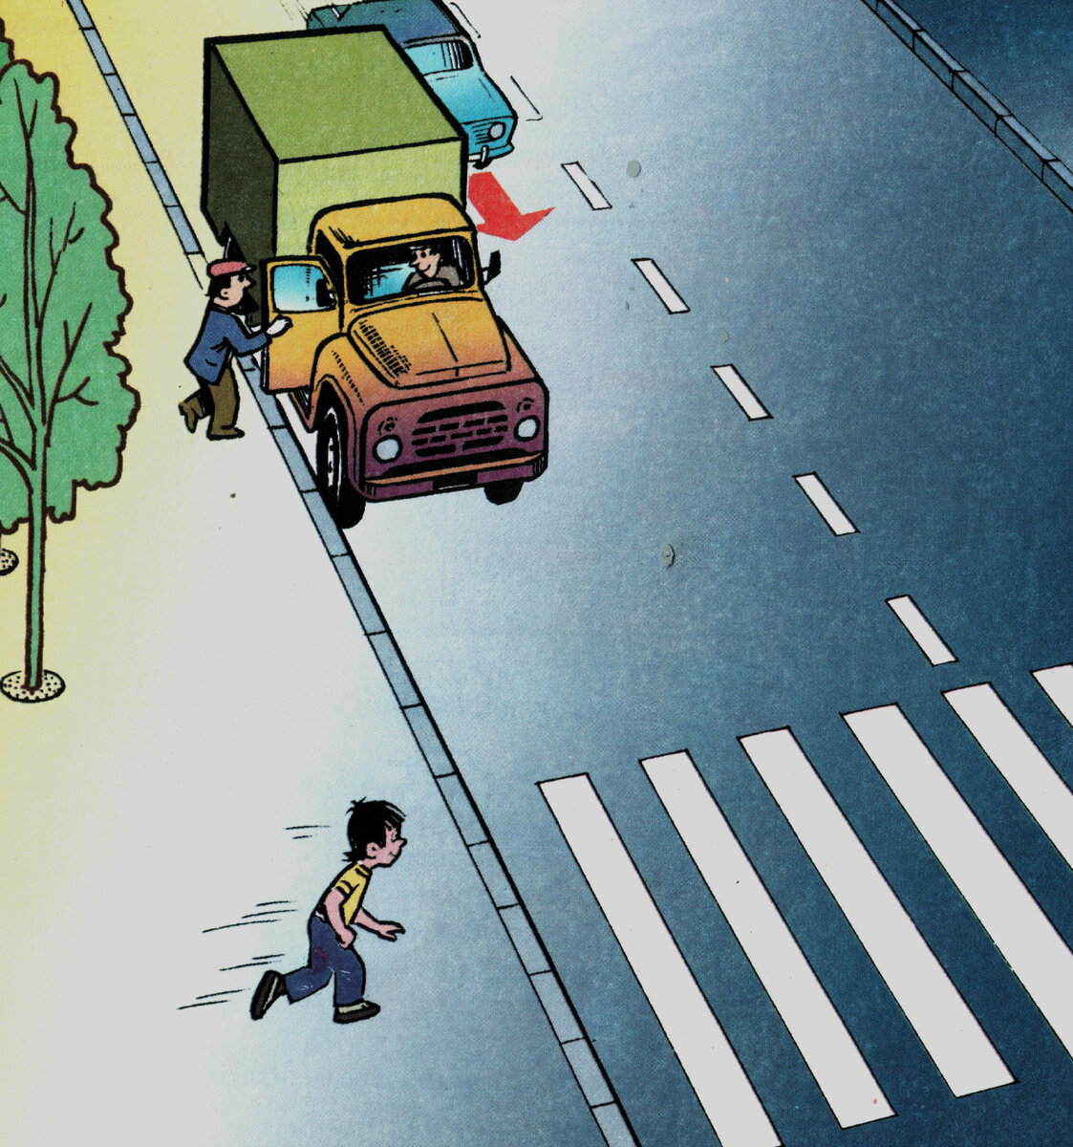
БЕЗОПАСНОСТЬ НА ДОРОГЕ основные правила для пешеходов

Slide 11

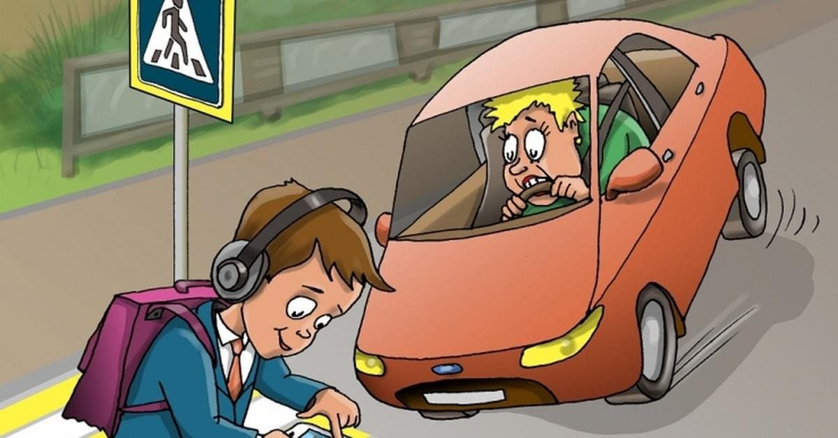
НЕЛЬЗЯ!!!!
ОПАСНО!

Slide 12

Правила для велосипедистов

Slide 13

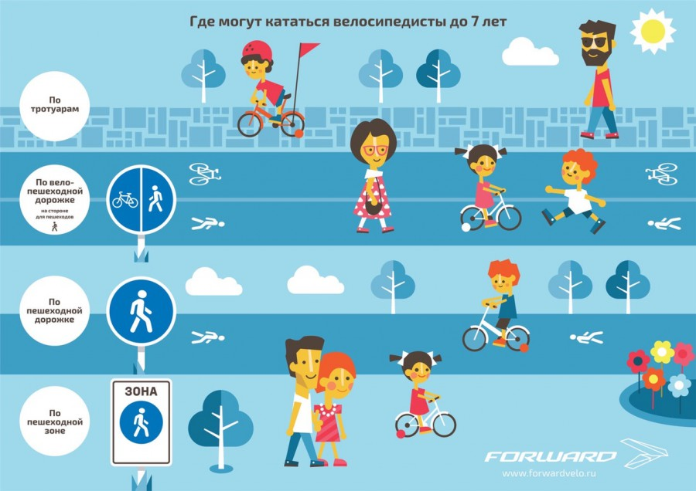

Slide 14
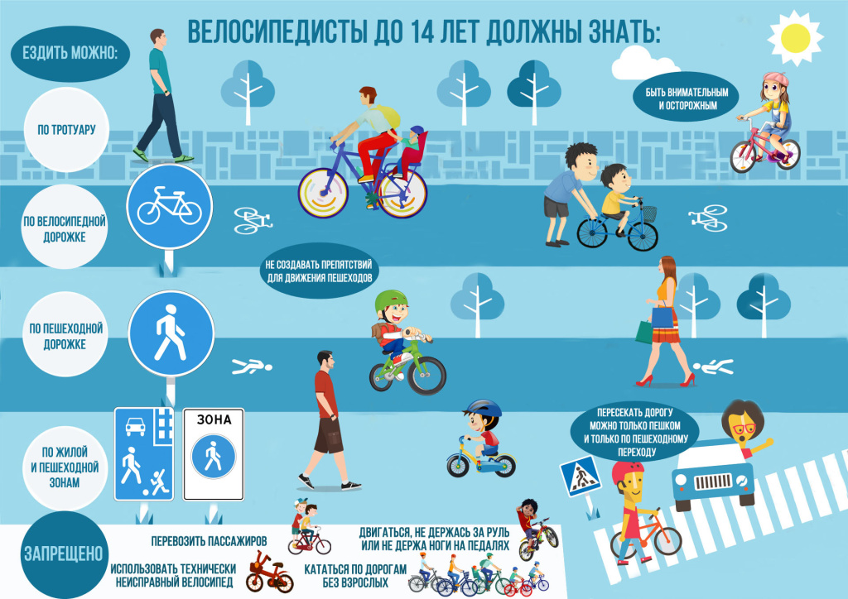

Slide 15
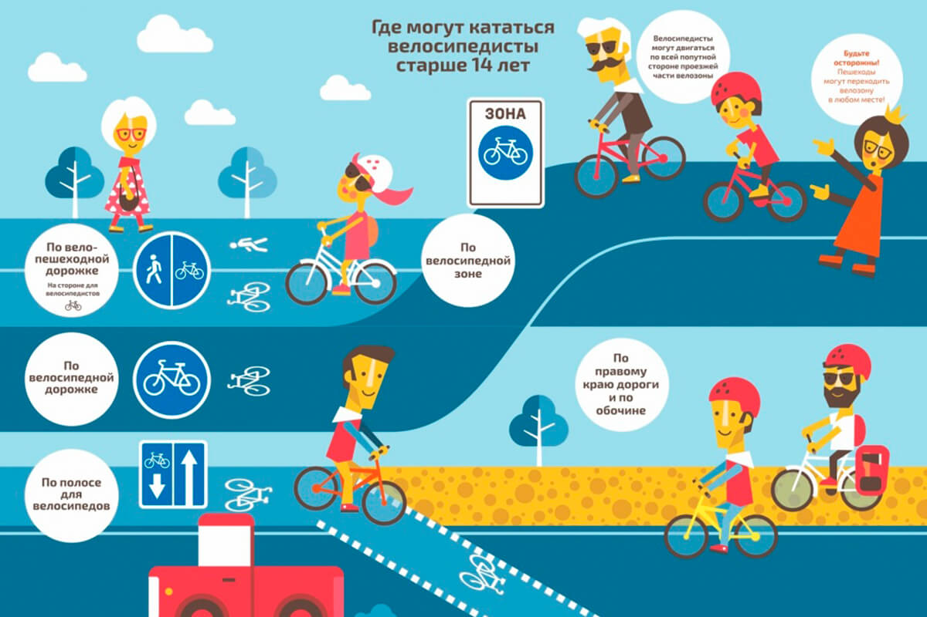
Правила для велосипедистов

Slide 16
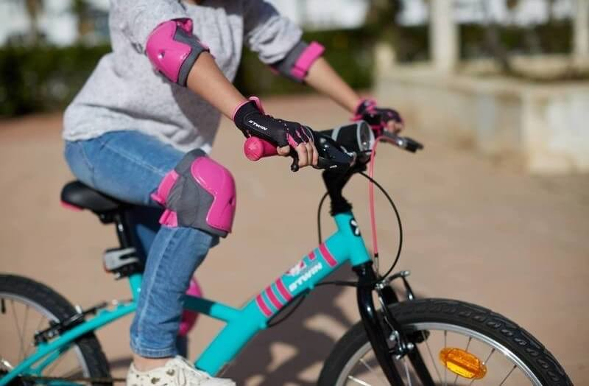

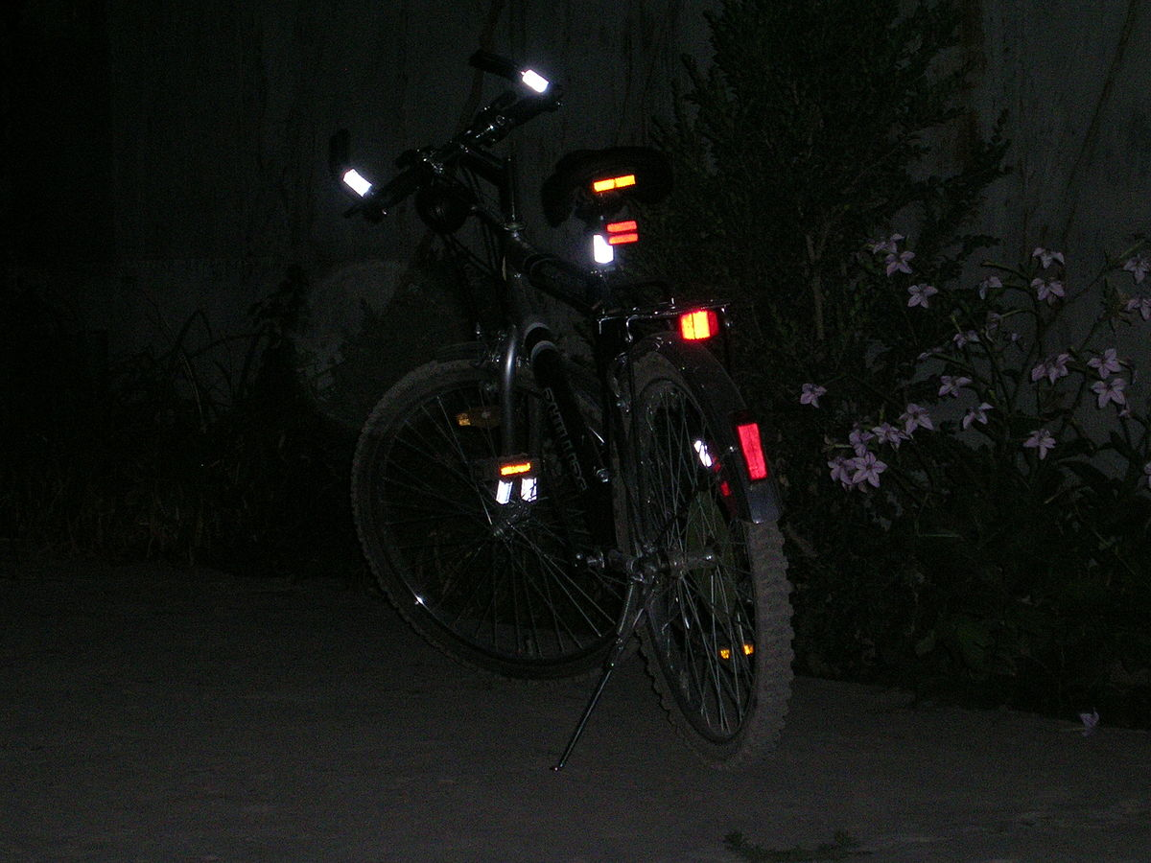
Нужно для безопасной езды на велосипеде

Slide 17
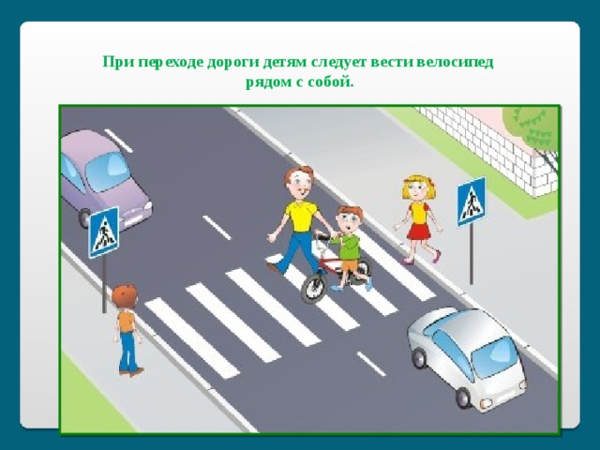
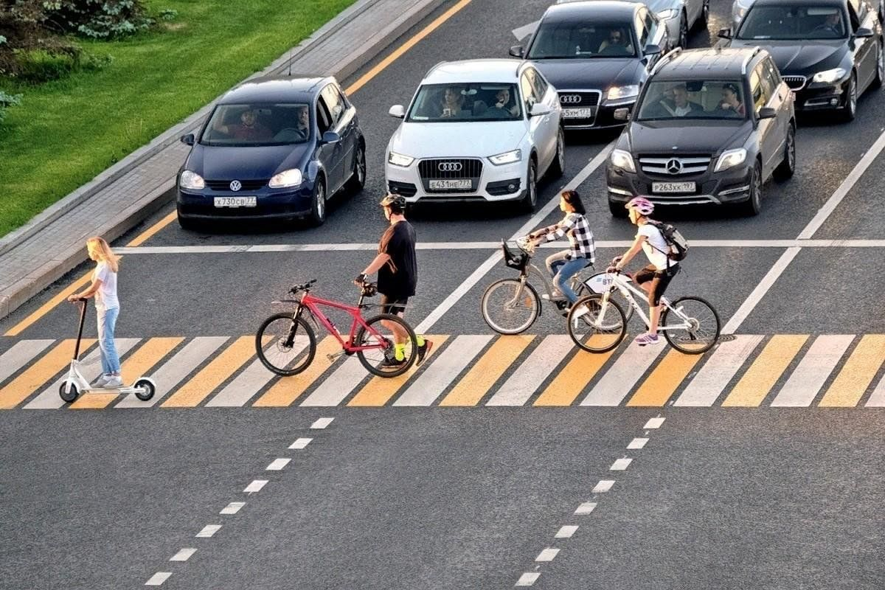
КАК ПЕРЕХОДИТ ДОРОГУ ВЕЛОСИПЕДИСТ
НЕЛЬЗЯ !!!!
НУЖНО

Slide 18
СПАСИБО ЗА ВНИМАНИЕ
СОБЛЮДАЙТЕ ПРАВИЛА ДОРОЖНОГО ДВИЖЕНИЯ !!!

Slide 19
Список источников
Т. Ф. Саулина «Ознакомление дошкольников с правилами дорожного движения» для работы с детьми 3-7 лет. Мозаика синтез. 2013г
https://sun9-73.userapi.com/impf/c844618/v844618617/2f1da/Ht0880DX9uA.jpg?size=1236x876&quality=96&sign=d9156316521e7405c3a3451b7310f7ba&type=album
https://fsd.multiurok.ru/html/2018/10/14/s_5bc394b91132f/img6.jpg
https://cdn.culture.ru/images/fbfa4a45-89ae-558a-907b-e7ec2d2ad928
https://yandex.ru/search/?clid=9582&text=%D0%BF%D0%B4%D0%B4+%D0%B4%D0%BB%D1%8F+%D0%B4%D0%B5%D1%82%D0%B5%D0%B9+%D0%B2+%D0%BA%D0%B0%D1%80%D1%82%D0%B8%D0%BD%D0%BA%D0%B0%D1%85&l10n=ru&lr=127799
https://yandex.ru/search/?clid=9582&text=%D0%BF%D0%B4%D0%B4+%D0%B4%D0%BB%D1%8F+%D0%B4%D0%B5%D1%82%D0%B5%D0%B9+%D0%B2+%D0%BA%D0%B0%D1%80%D1%82%D0%B8%D0%BD%D0%BA%D0%B0%D1%85&l10n=ru&lr=127799
https://yandex.ru/search/?text=%D0%BF%D0%B4%D0%B4+%D0%B4%D0%BB%D1%8F+%D0%B4%D0%B5%D1%82%D0%B5%D0%B9+%D0%B2+%D0%BA%D0%B0%D1%80%D1%82%D0%B8%D0%BD%D0%BA%D0%B0%D1%85+%D0%B4%D0%BB%D1%8F+%D0%B4%D0%BE%D1%88%D0%BA%D0%BE%D0%BB%D1%8F%D1%82&lr=127799&clid=9582&src=suggest_B
https://avatars.mds.yandex.net/i?id=cc48e2247a3883084bac45ad7e5f86db_l-4120589-images-thumbs&n=13
https://avatars.mds.yandex.net/i?id=2351b9f4406b30304103bb1d418b0e1e_l-5285355-images-thumbs&ref=rim&n=13&w=2000&h=1500
https://shkolakarachelskaya-r45.gosweb.gosuslugi.ru/netcat_files/45/255/2PkLYgLipeMn_1200x0_AybP2us9.jpg
https://ckpt66.ru/800/600/https/fs00.infourok.ru/images/doc/185/212035/img4.jpg
https://avatars.mds.yandex.net/i?id=959a90e71ed87669426921a303b09542af44269a-12920861-images-thumbs&n=13
https://img.razrisyika.ru/kart/80/1200/319048-znak-peshehodnaya-dorozhka-9.jpg
https://gym1579u.mskobr.ru/images/cms/data/preview/i_1492439158.jpg
https://reader.lecta.rosuchebnik.ru/demo/807663/data/images/036_1n.eps.jpg

